Slide 1
Татарстан Республикасы Минзәлә муниципаль районы Воровский ис. авыл җирлегенең Халык җыены
Сход граждан
Им. Воровского сельского поселения
Мензелинского муниципального района
Республики Татарстан
17.01.2022 г
Телефоннарны сүндереп куюыгыз сорала
Просим отключить телефоны

Slide 2
Об итогах имени Воровского сельского поселения Мензелинского муниципального района за 2021 год

Slide 3
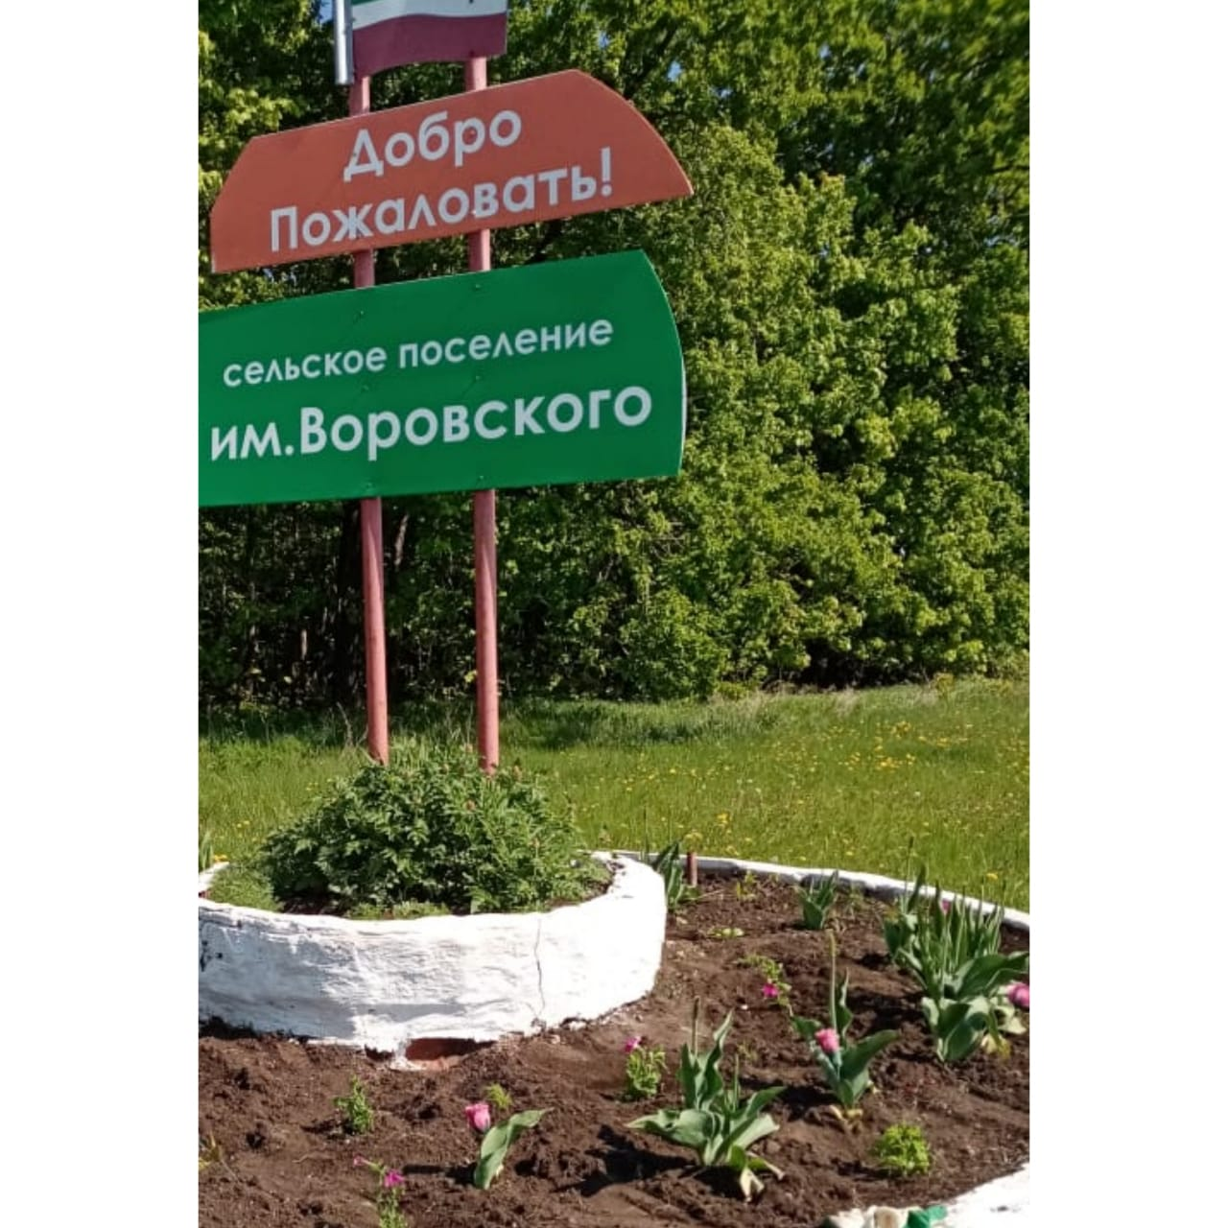
Население

Slide 4
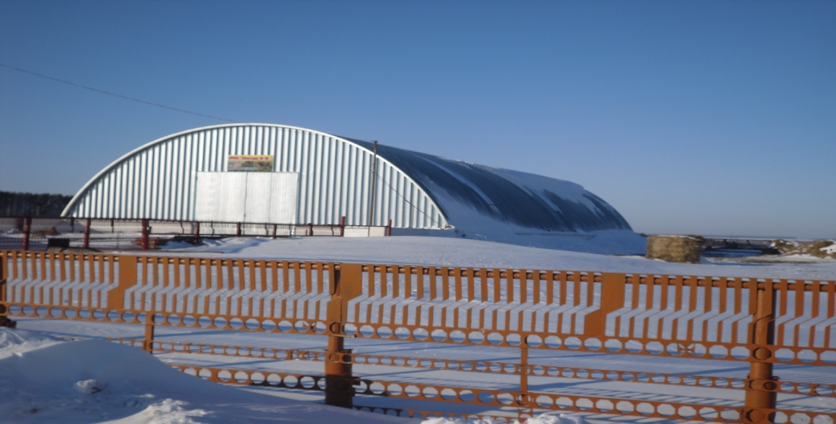
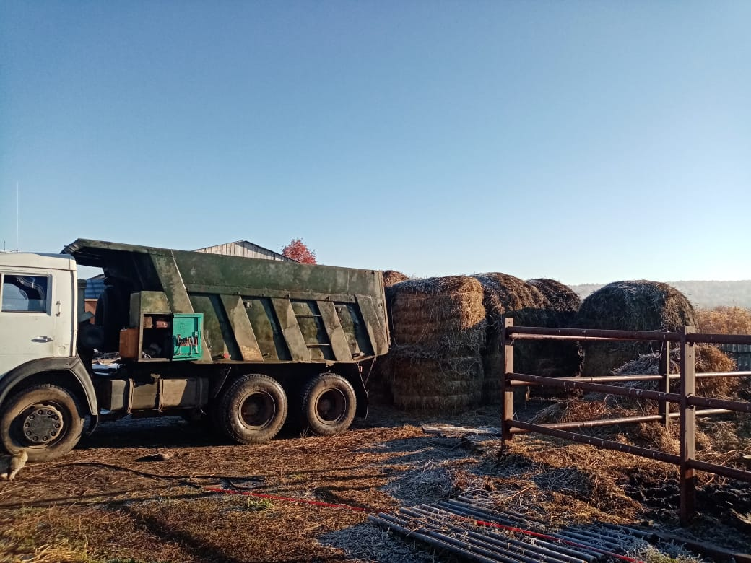
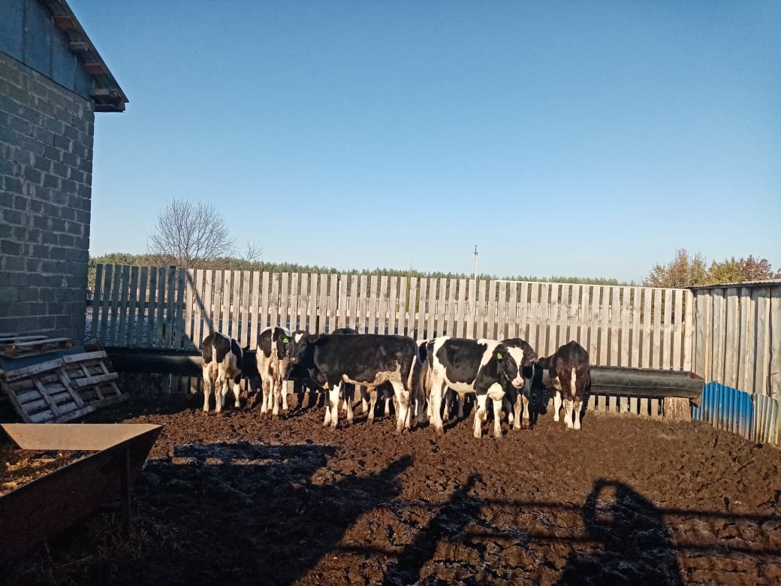
Сельское хозяйство ЛПХ Зиннуров Ф.Ф

Slide 5
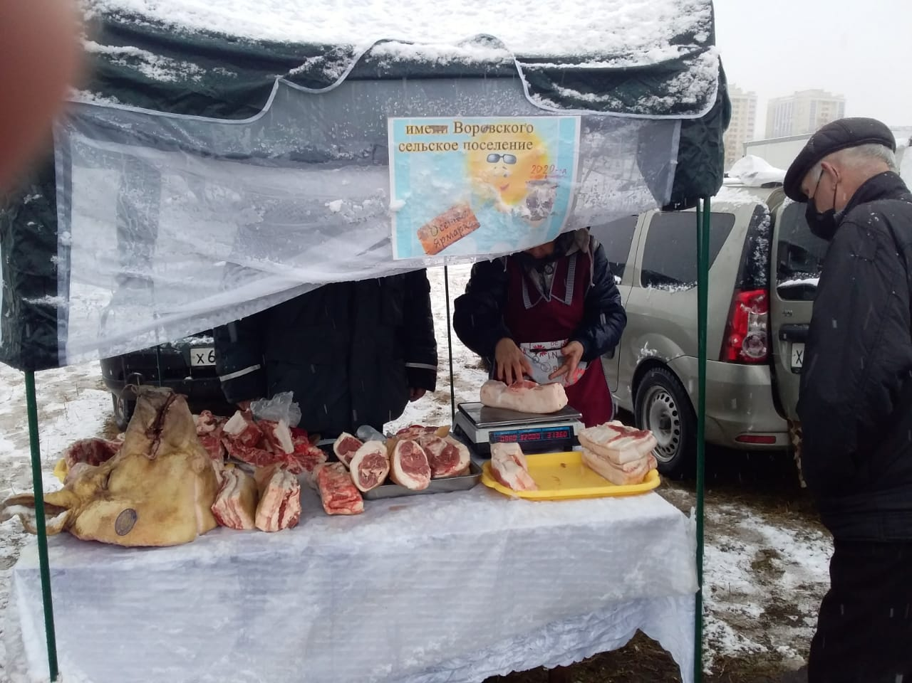
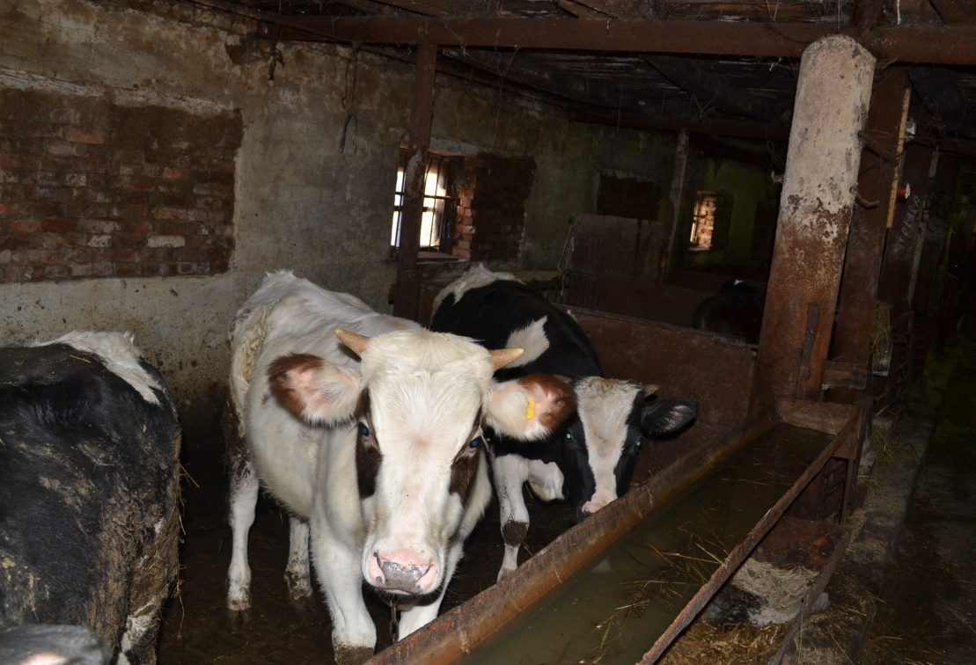
Бареев А.Г.

Slide 6
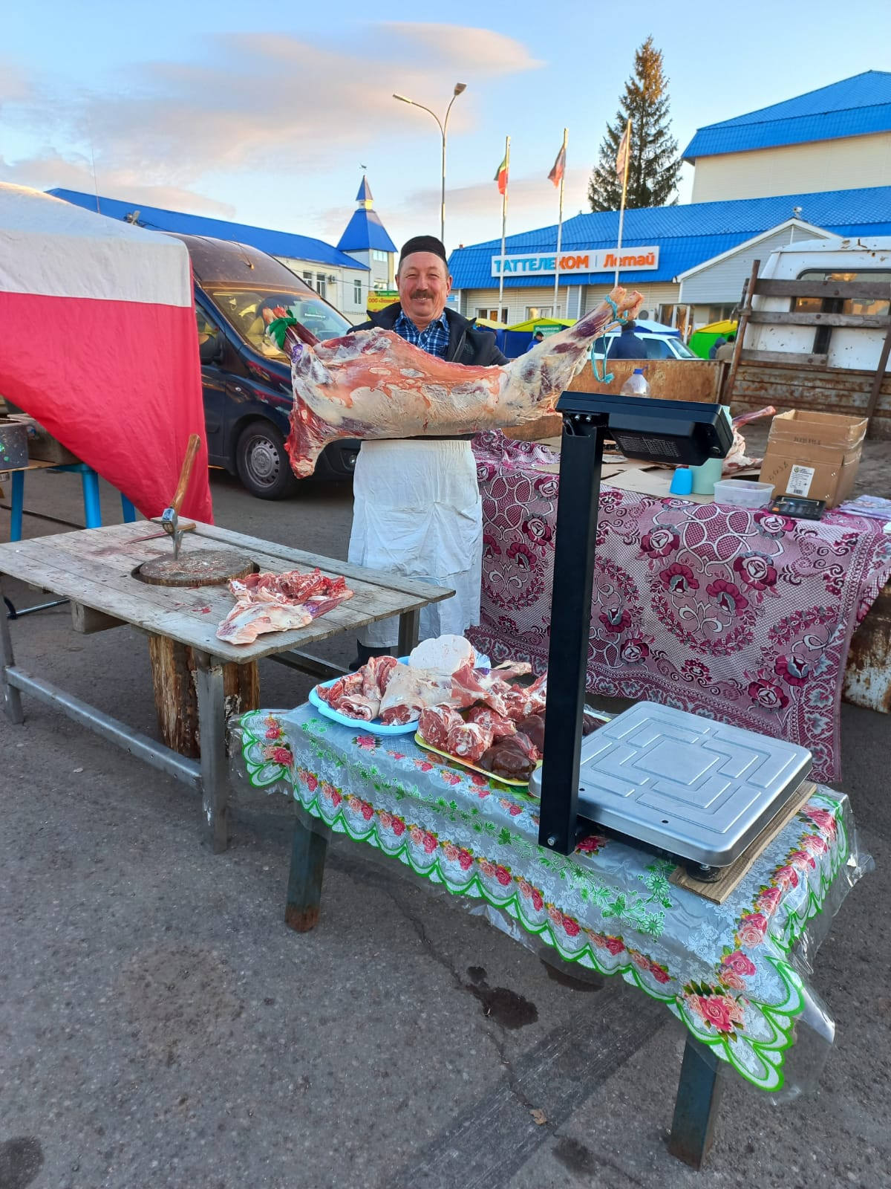
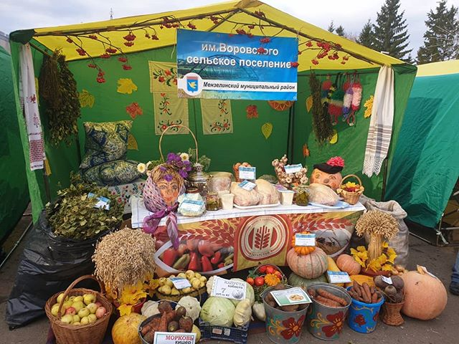
Реализация на ярмарках

Slide 7
Доходы
Наименование | Сумма (тыс. рублей)
НАЛОГОВЫЕ И НЕНАЛОГОВЫЕ ДОХОДЫ | 884000
НАЛОГ на имущество юр.лиц | 210000
Налог на доходы физических лиц | 34000
НАЛОГИ НА ИМУЩЕСТВО | 640000
Налог на имущество физических лиц | 80000
Земельный налог | 560000
ИСПОЛНЕНИЕ | 129 %

Slide 8
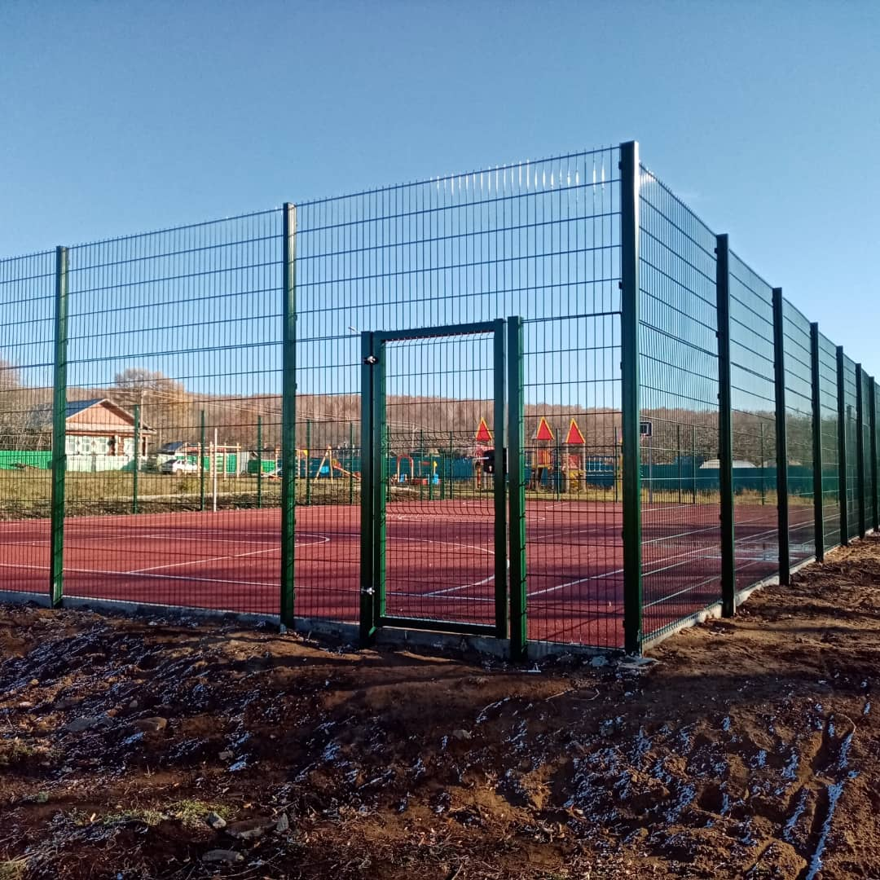
Программа «Комплексное развитие сельских территорий»

Slide 9
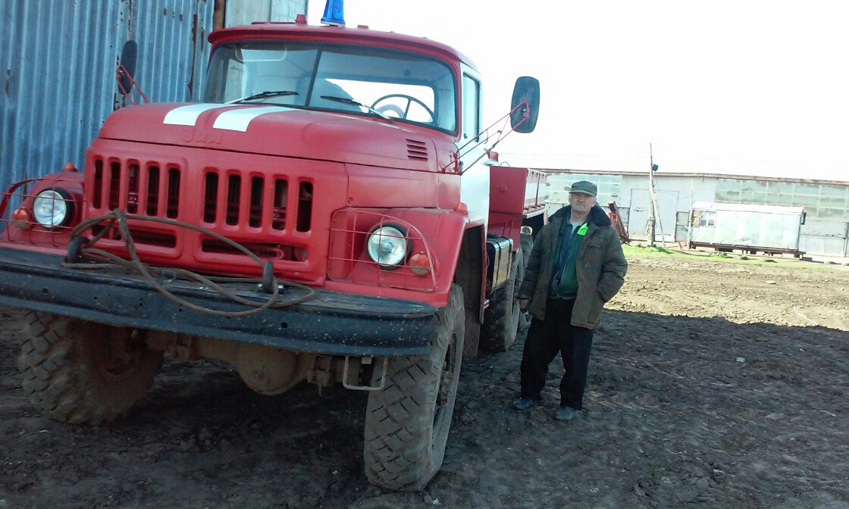
Пожарное депо

Slide 10
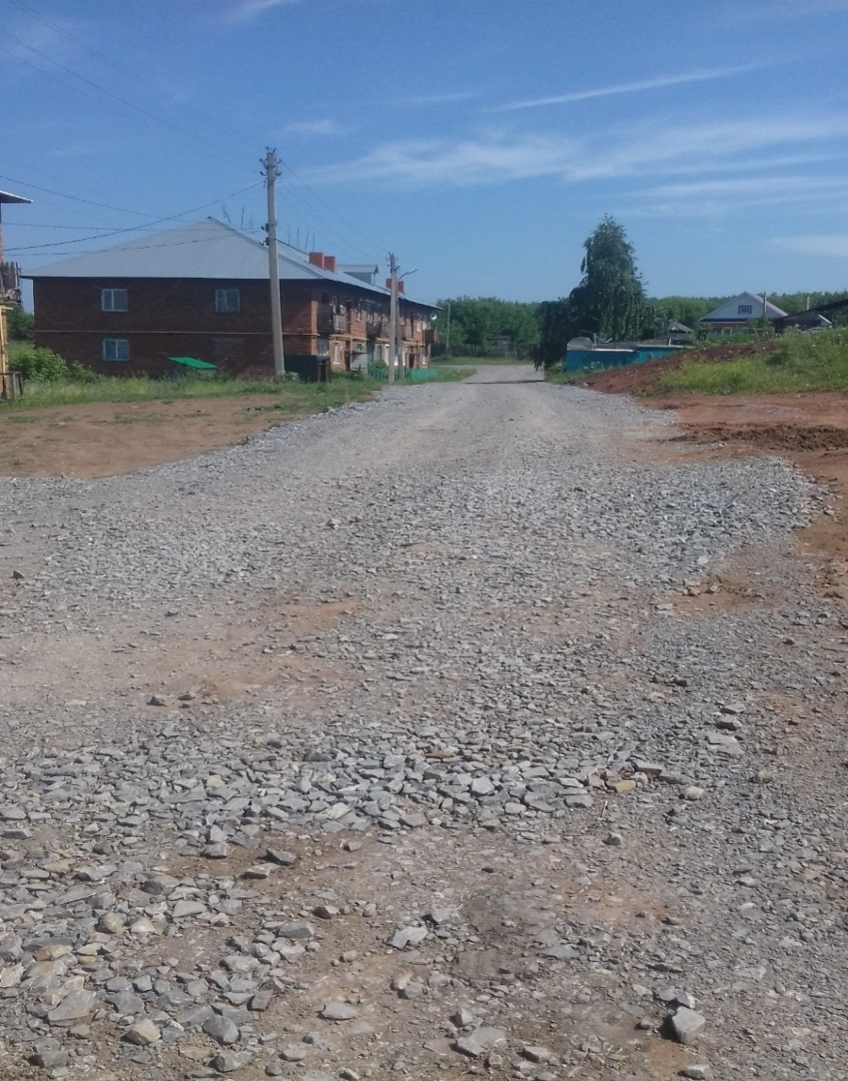
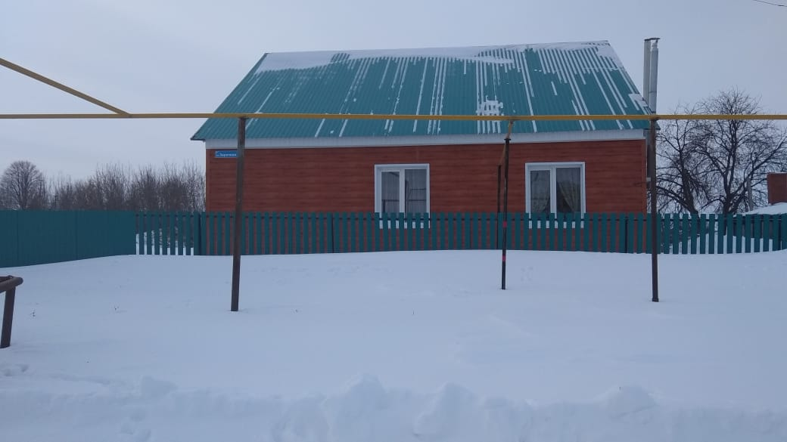
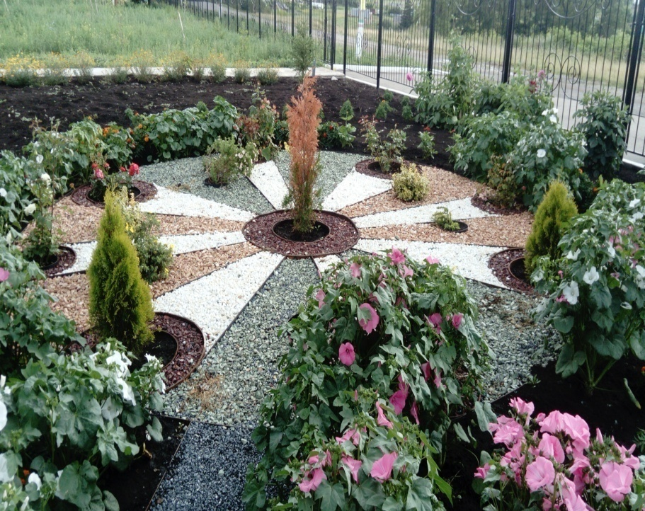
Благоустройство

Slide 11
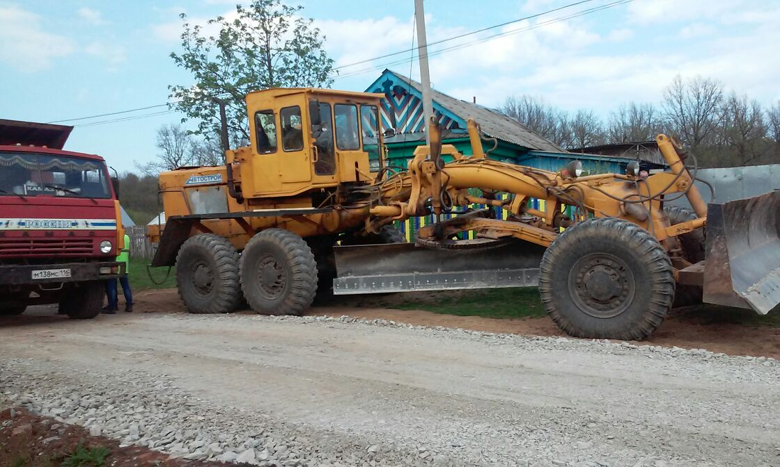
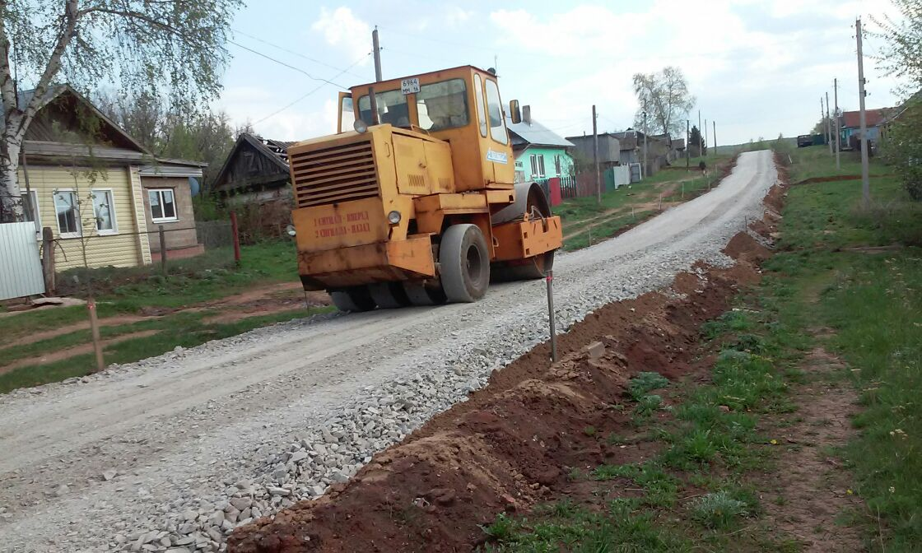
Дороги

Slide 12
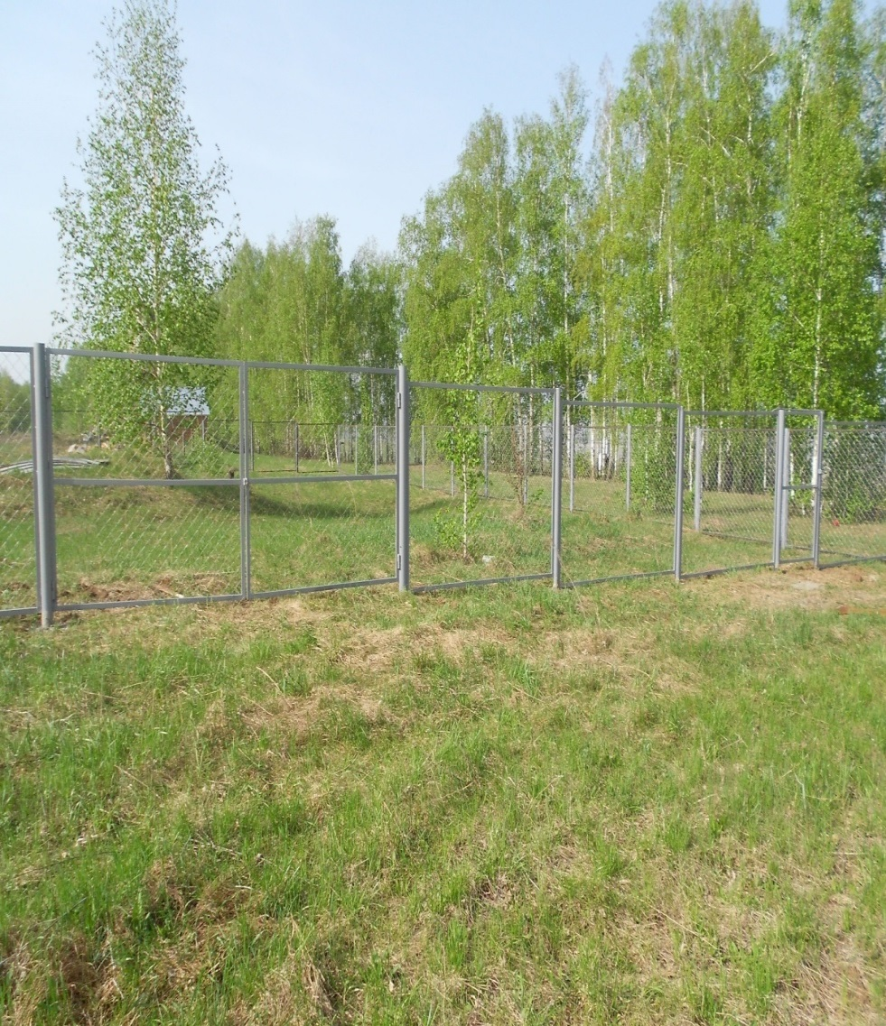
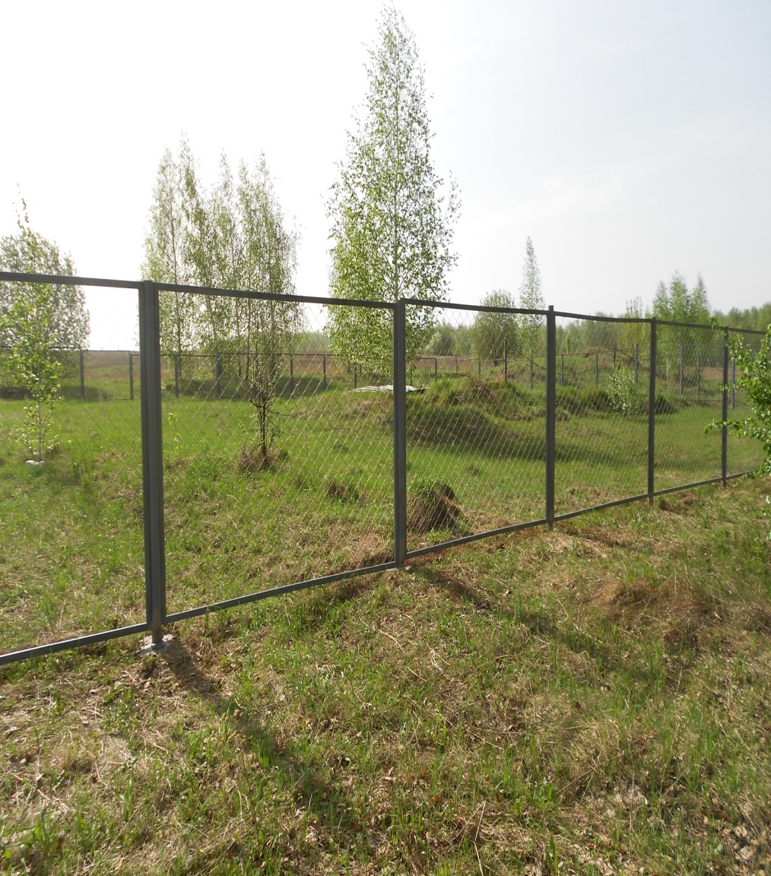
Водоснабжение

Slide 13
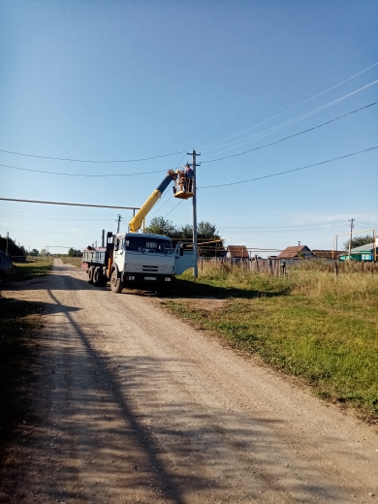
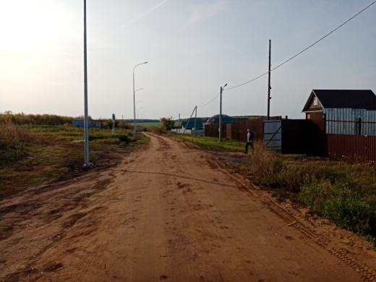
Уличное освещение

Slide 14
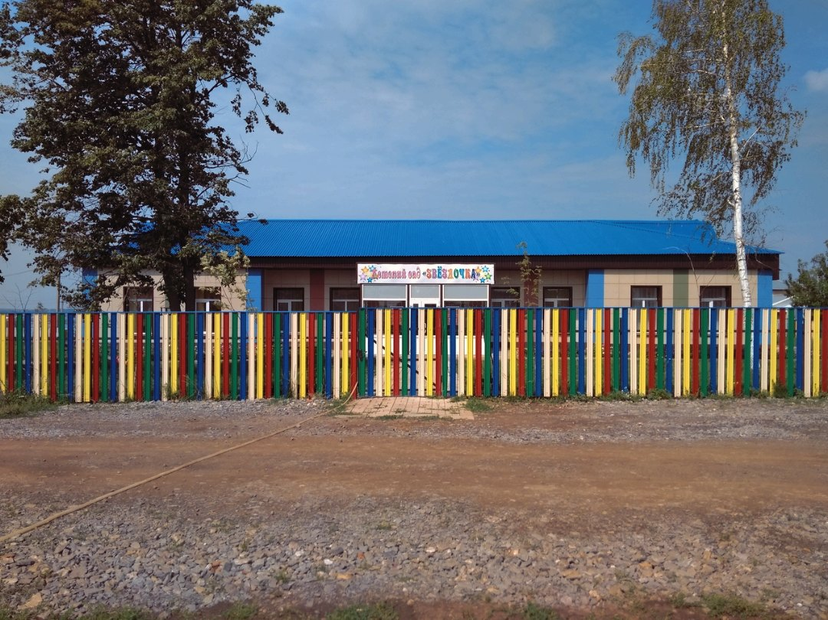
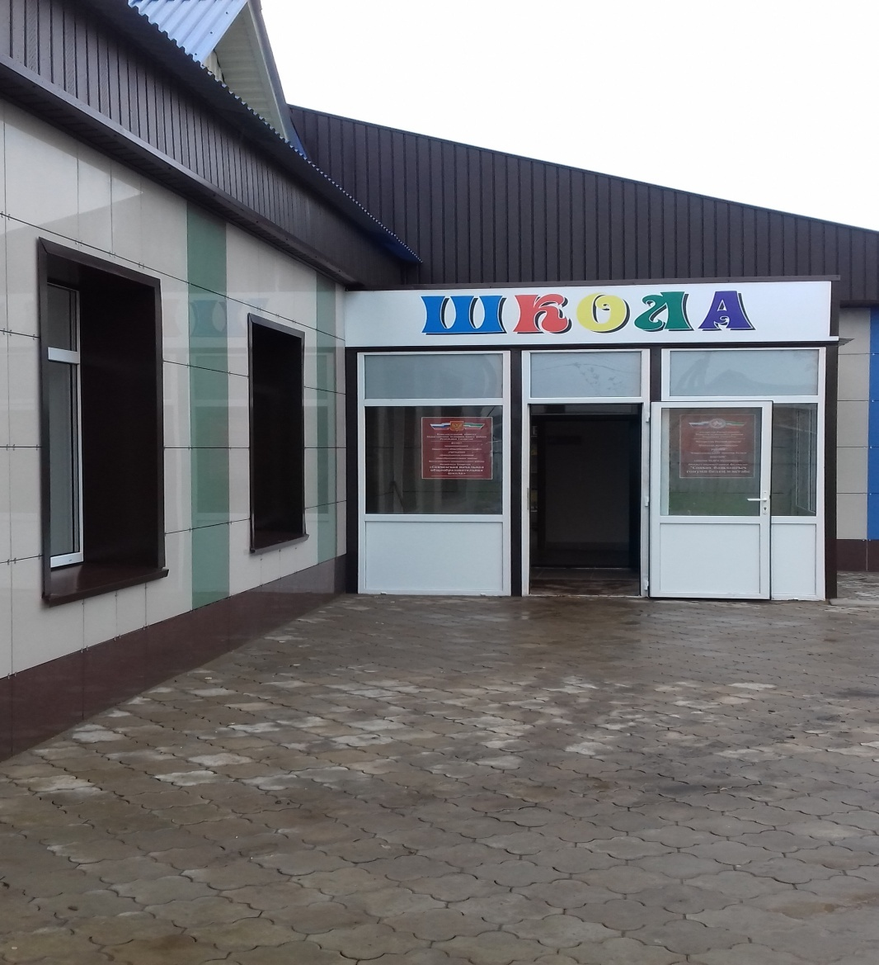
Начальная школа и детский сад

Slide 15
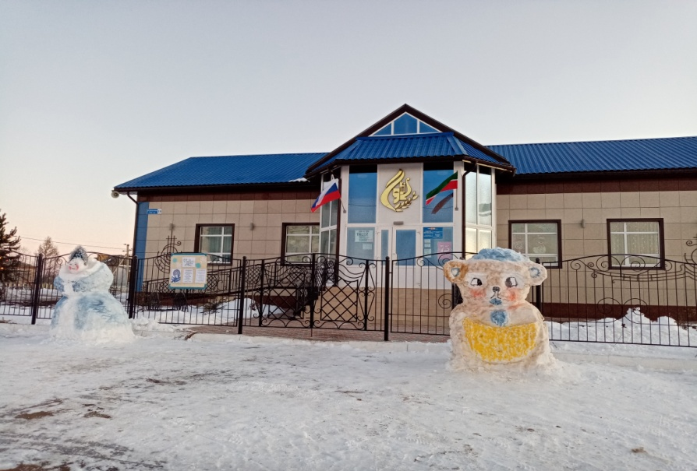
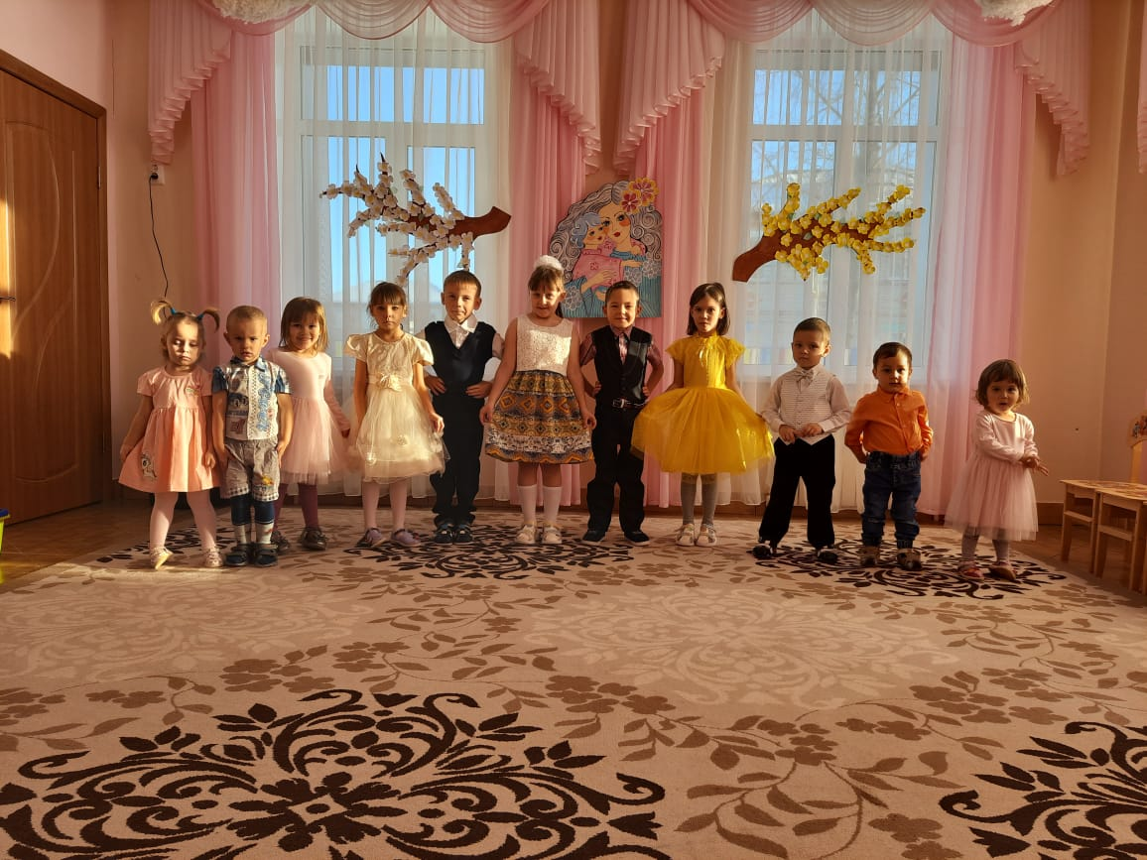
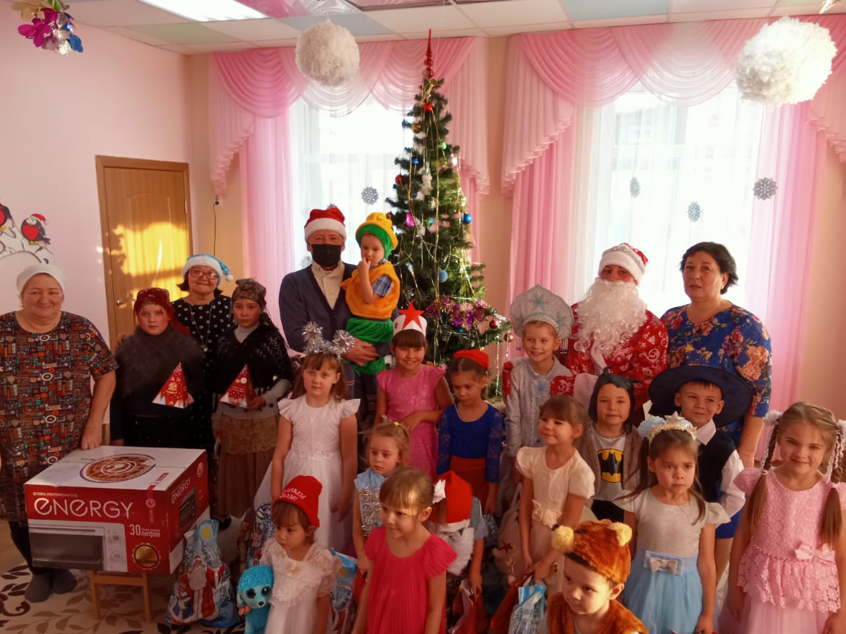
Деятельность учреждений

Slide 16
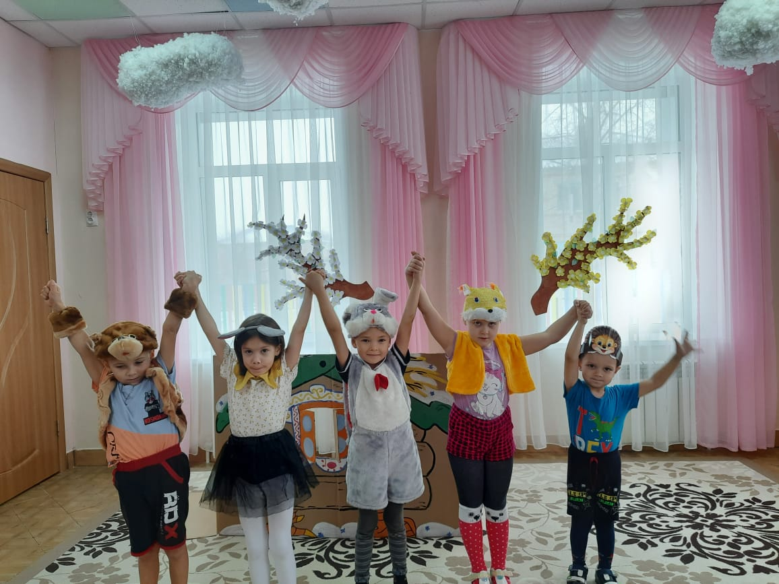
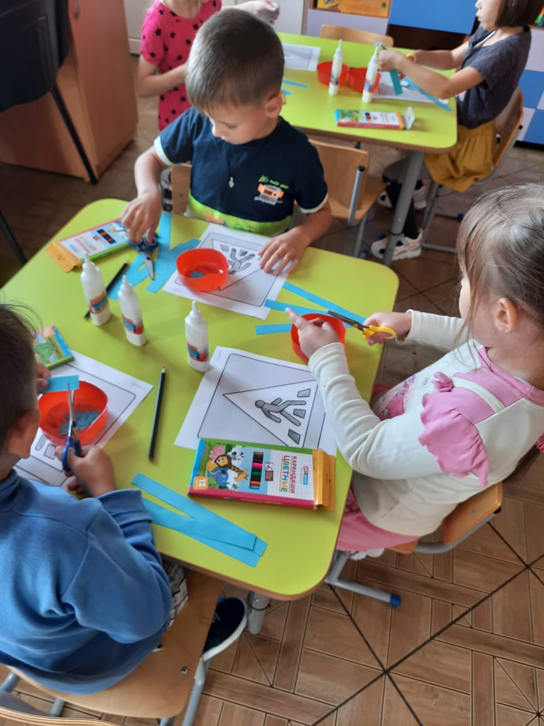
Детский сад

Slide 17
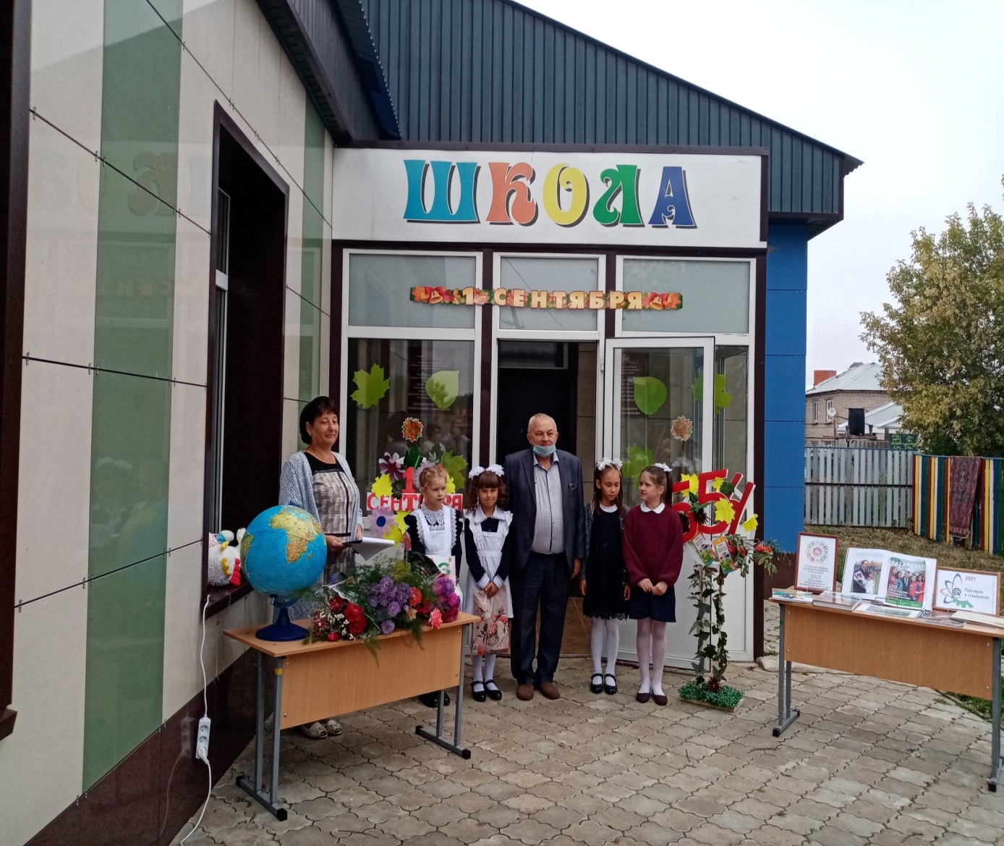
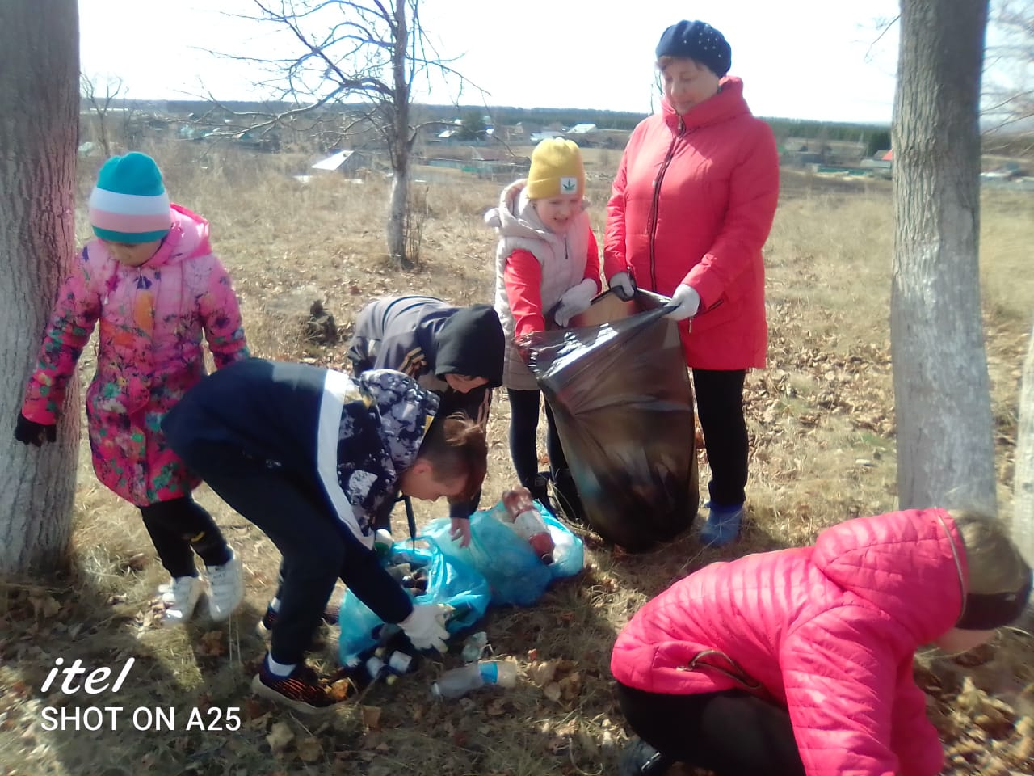
Начальная школа

Slide 18
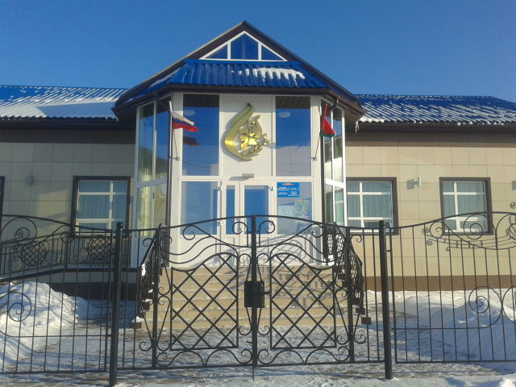
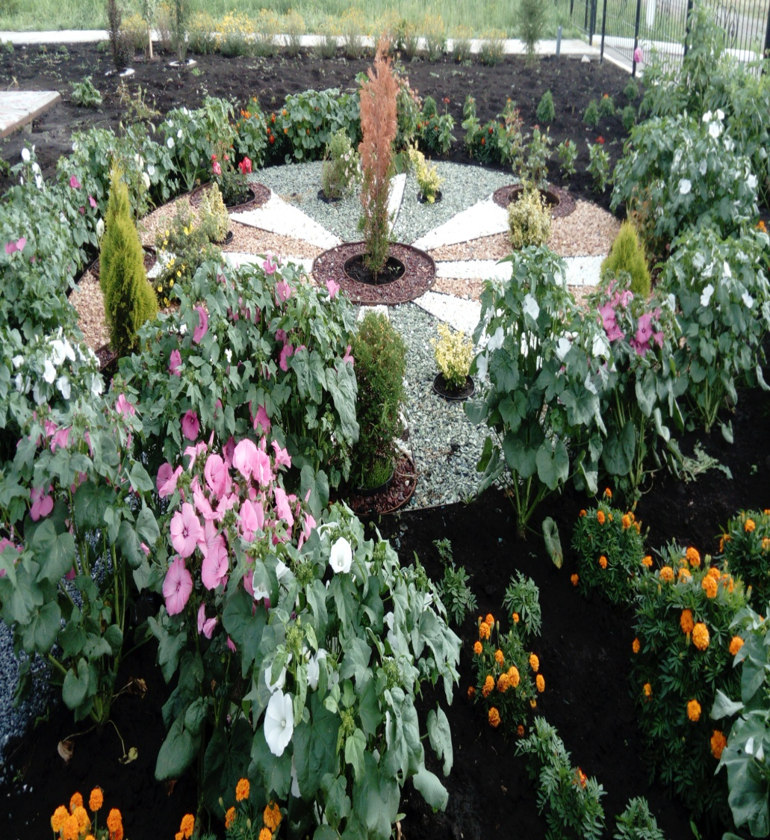
МФЦ

Slide 19
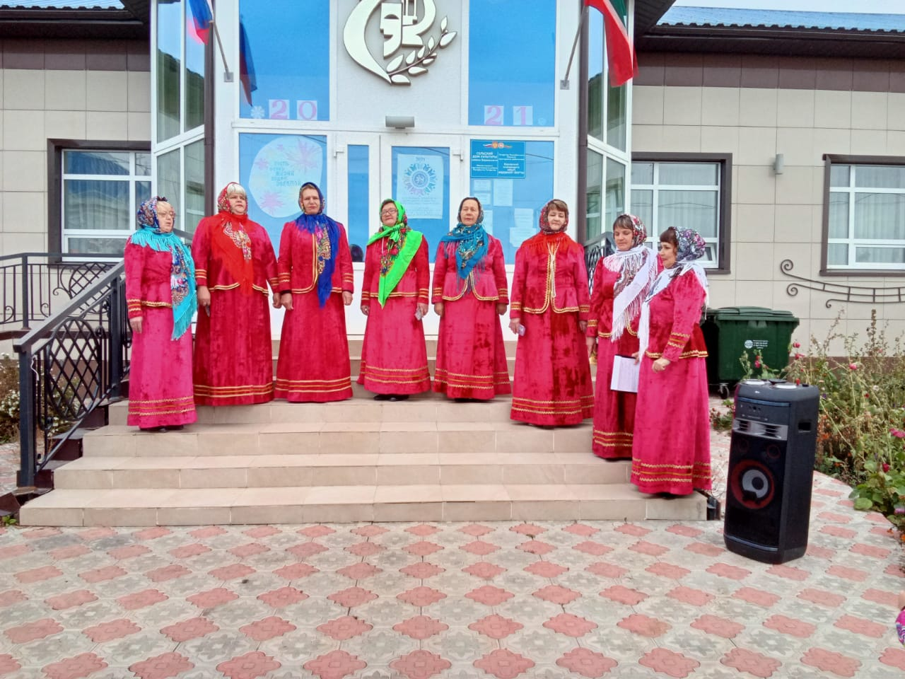
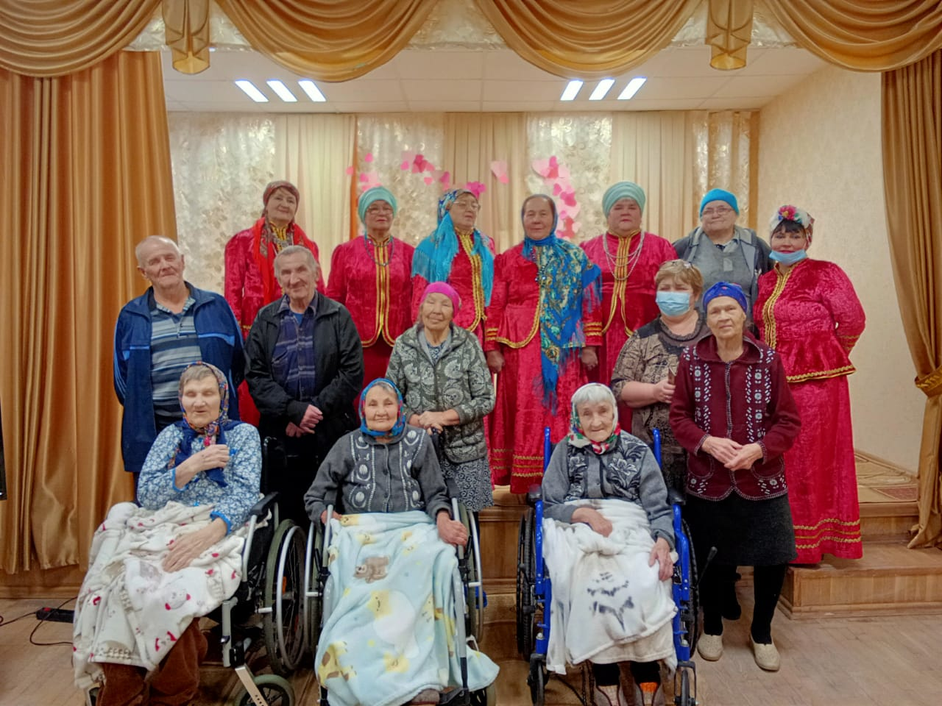

Slide 20
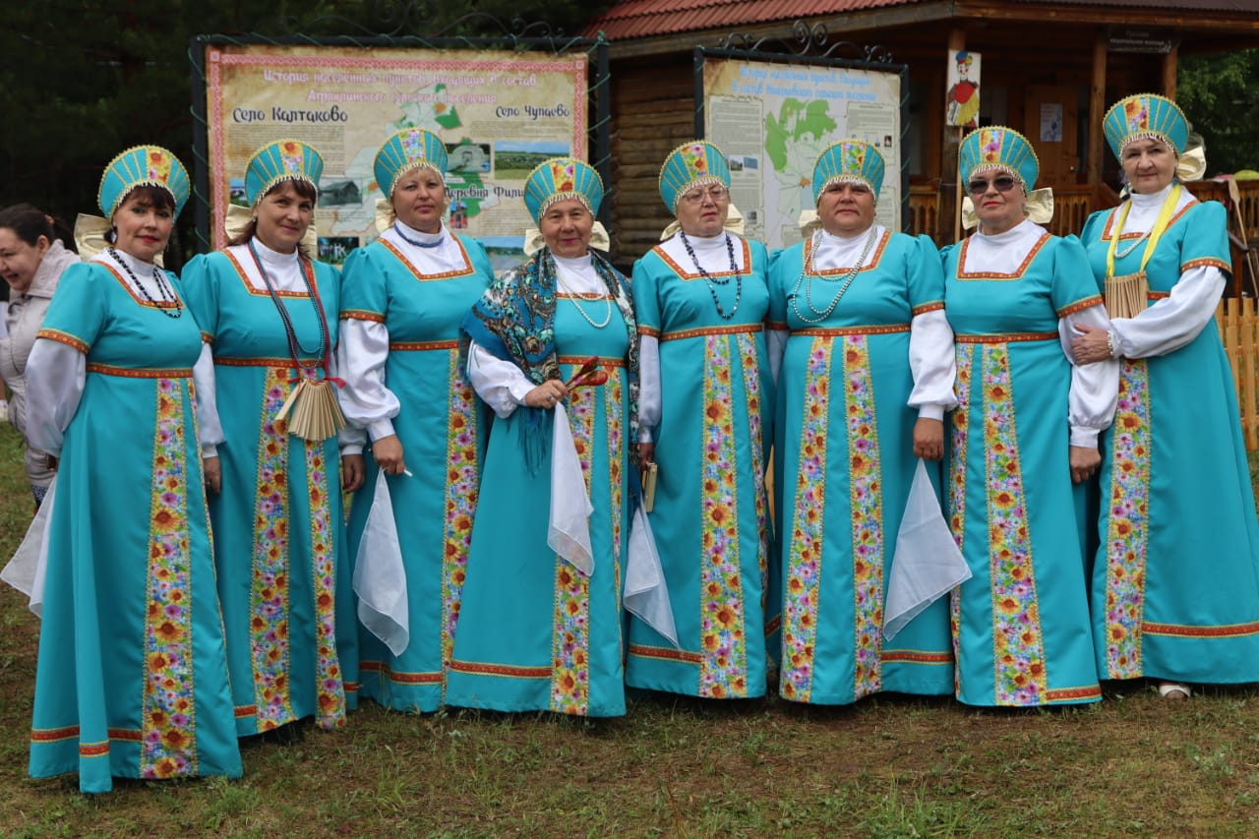
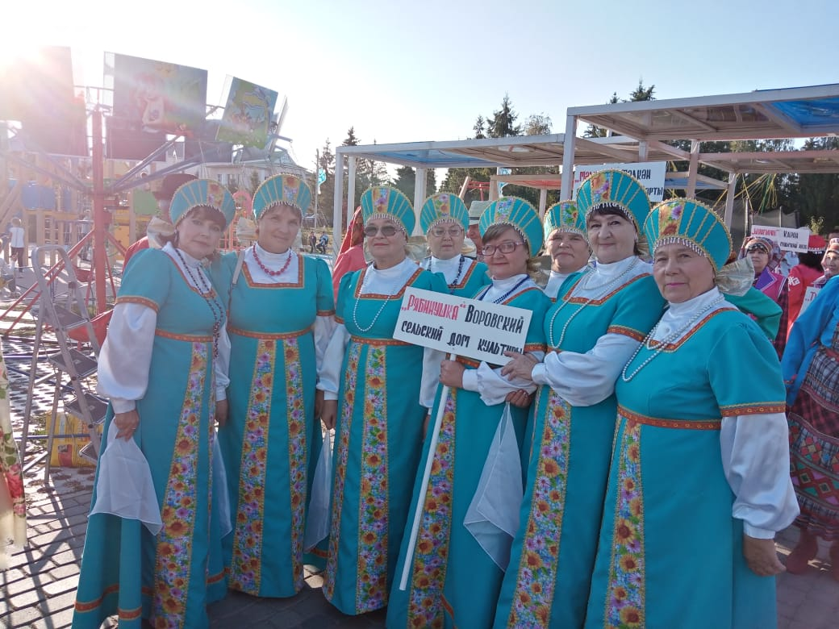
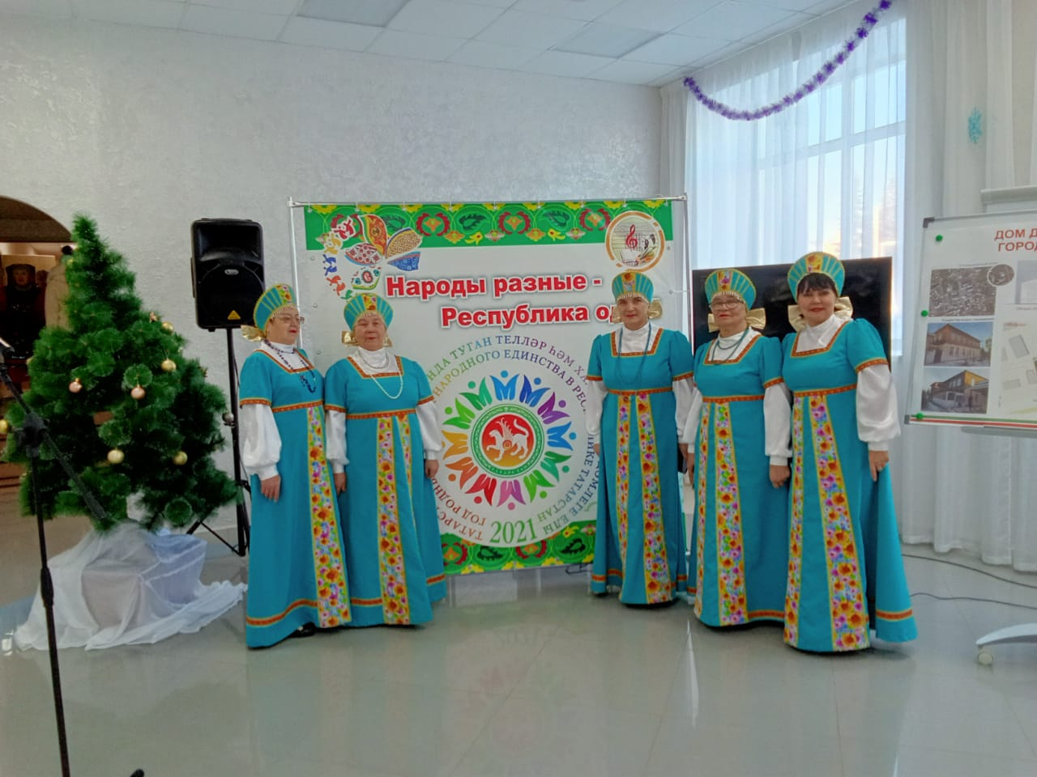

Slide 21
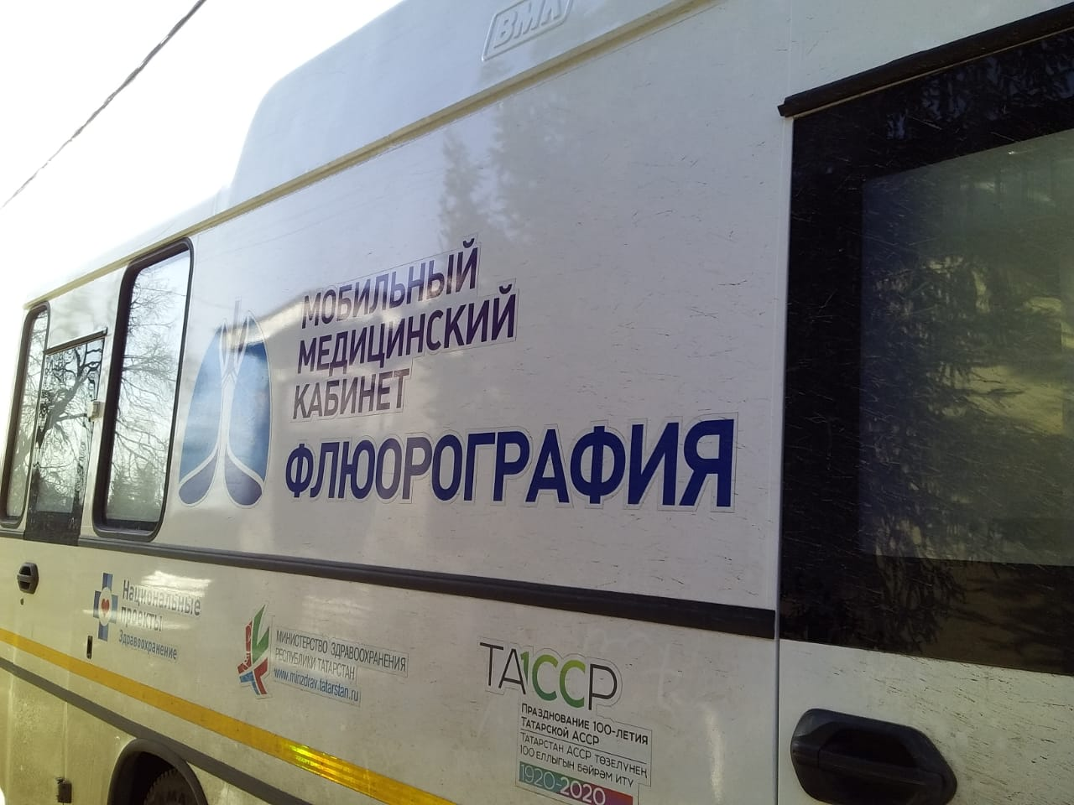
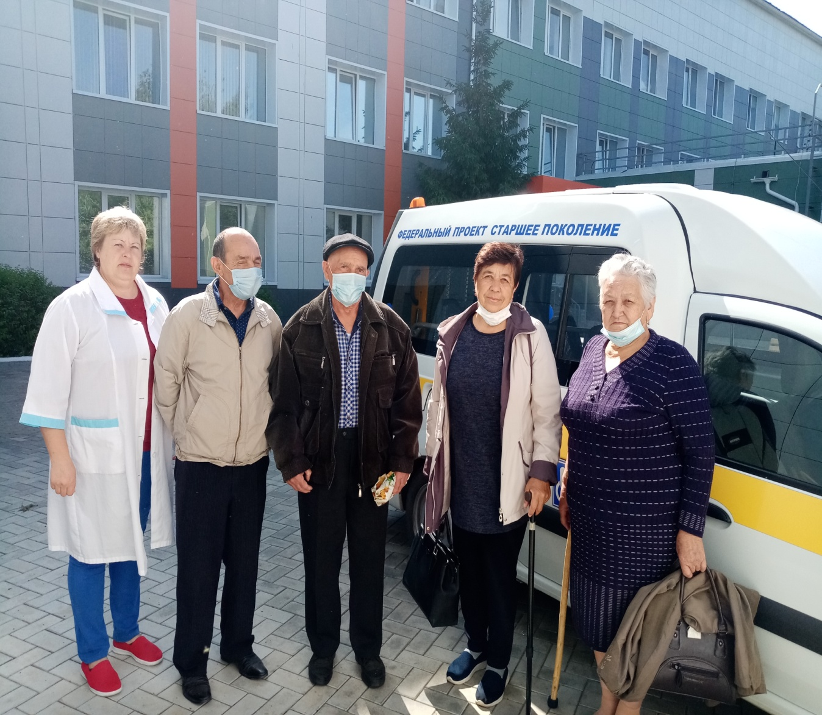

Slide 22
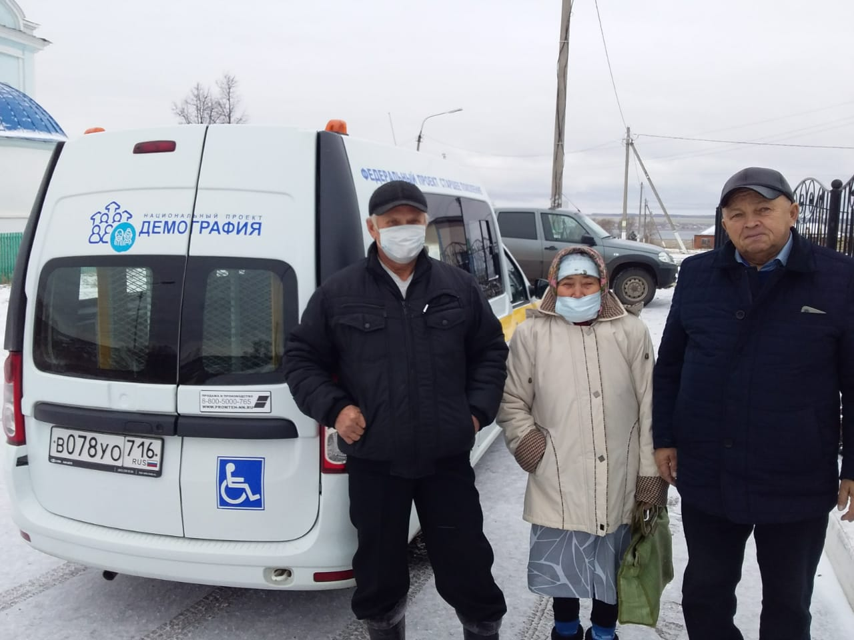
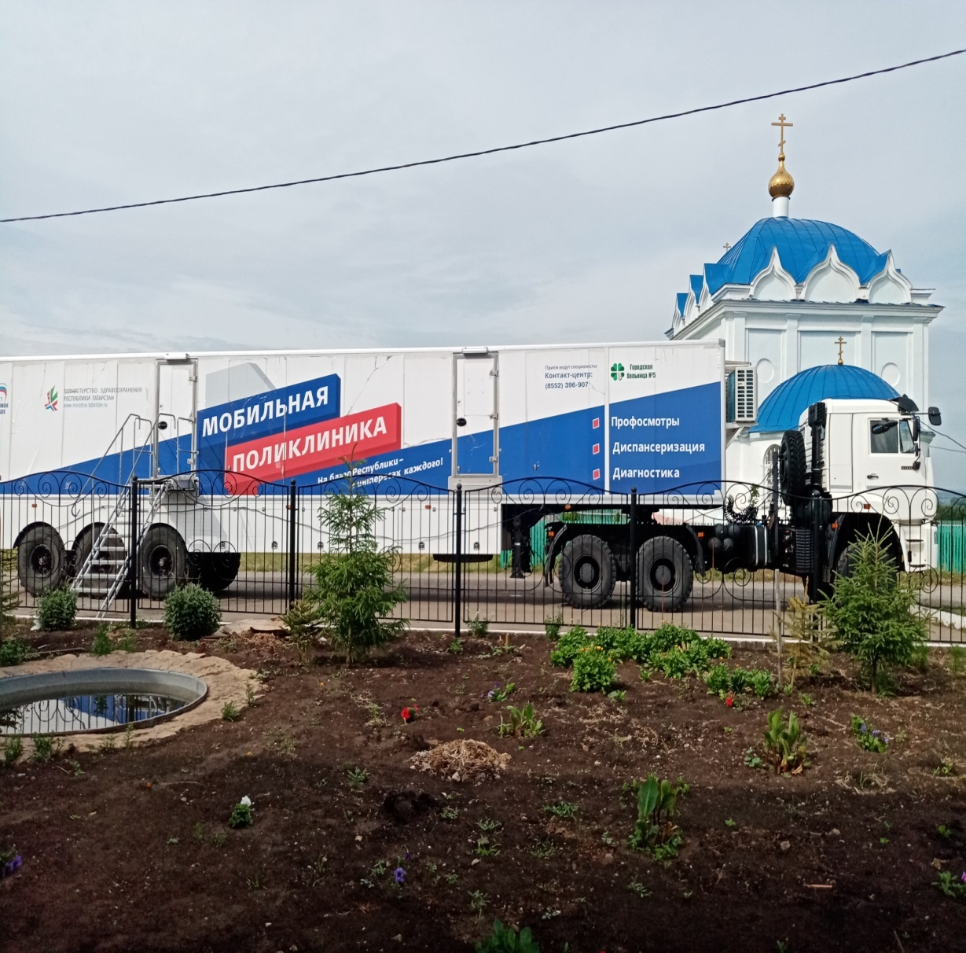

Slide 23
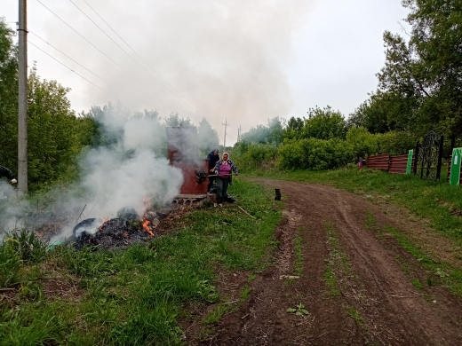
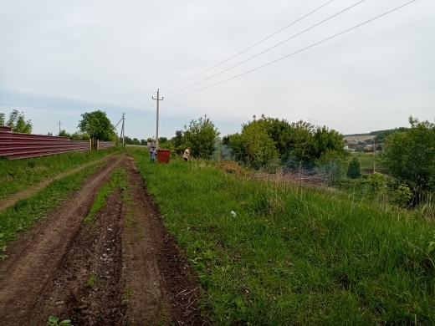
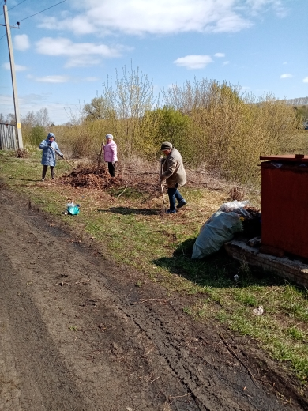
Субботники

Slide 24
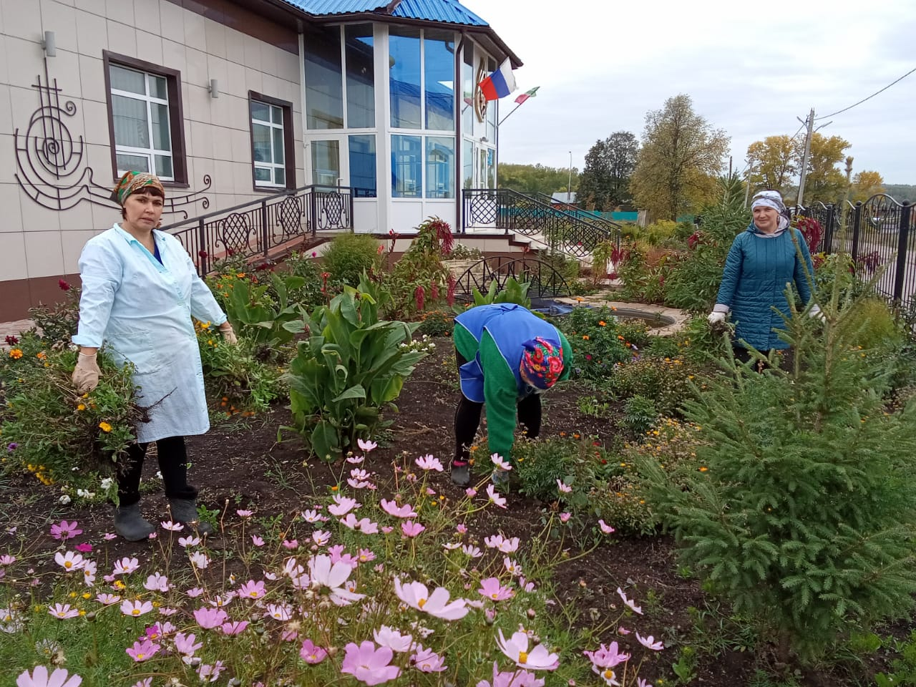
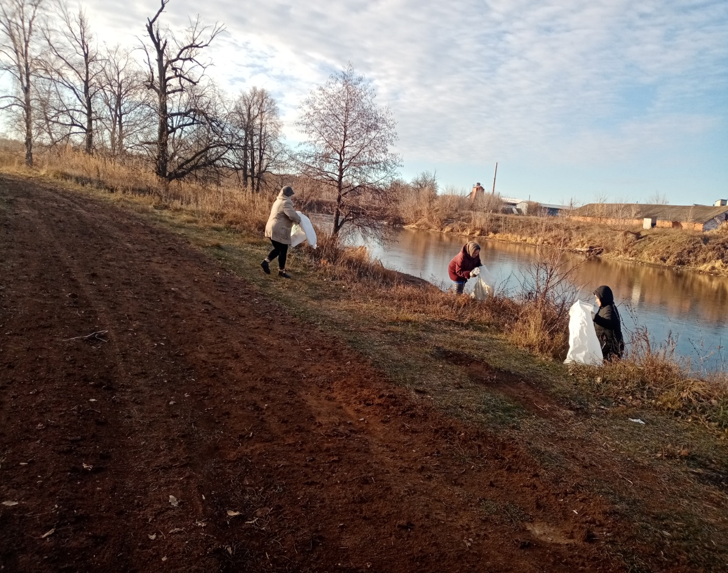
Субботники

Slide 25
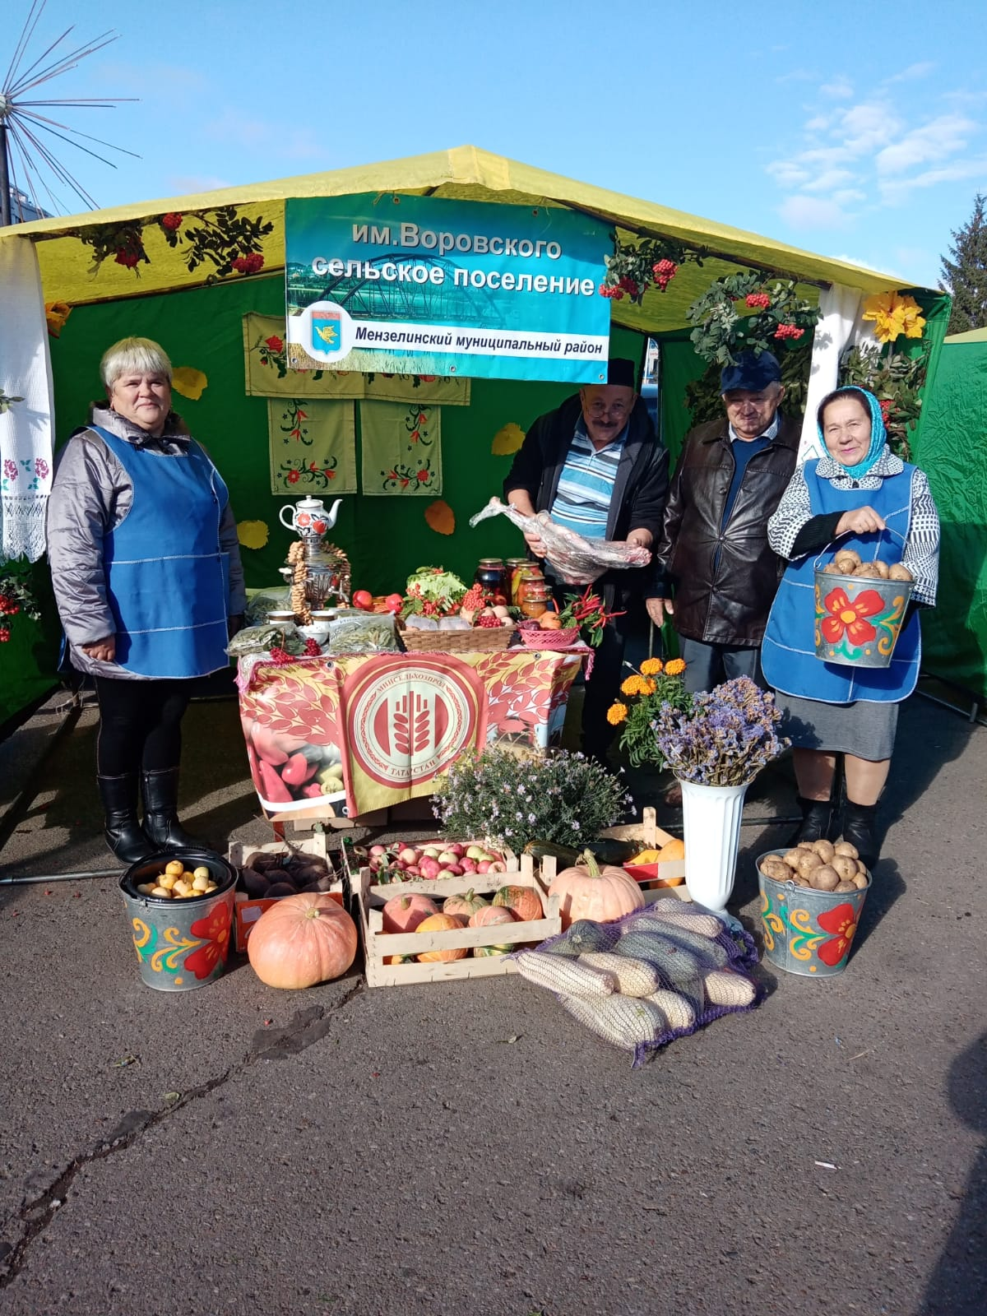
Ярмарки

Slide 26
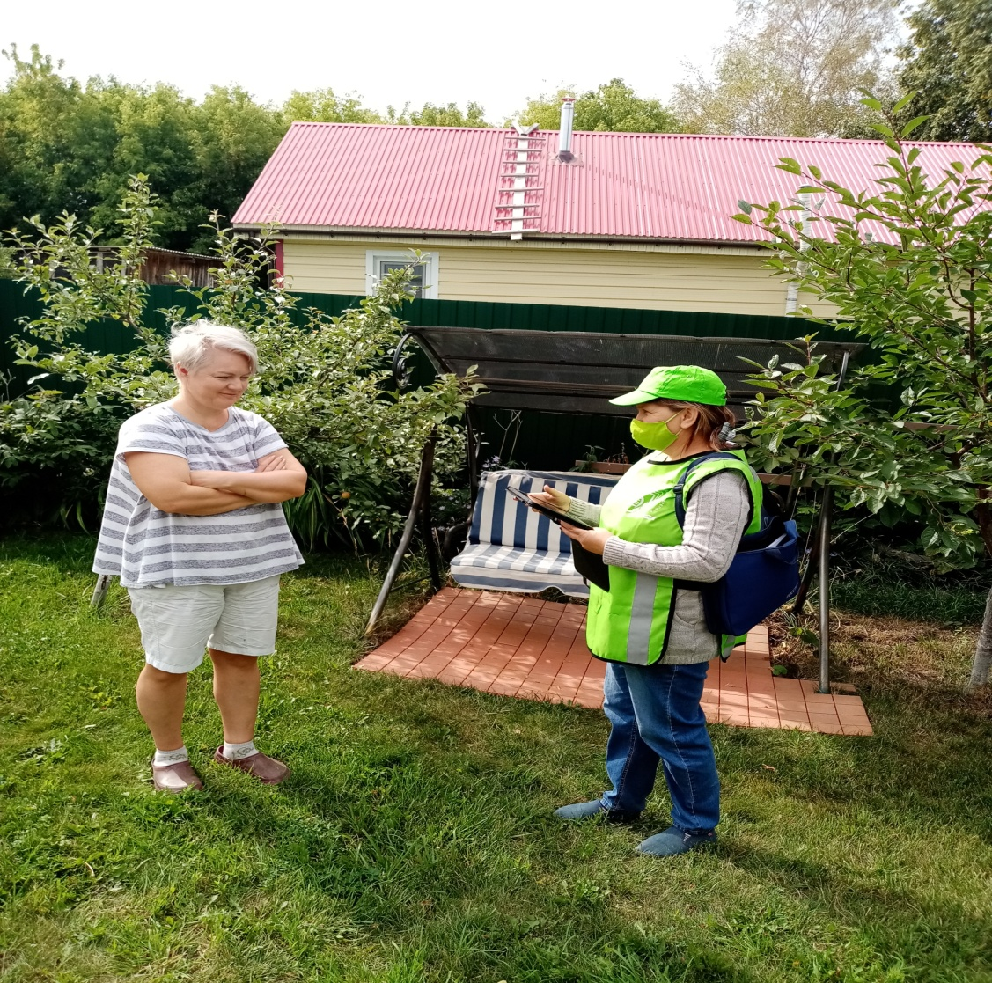
Перепись

Slide 27
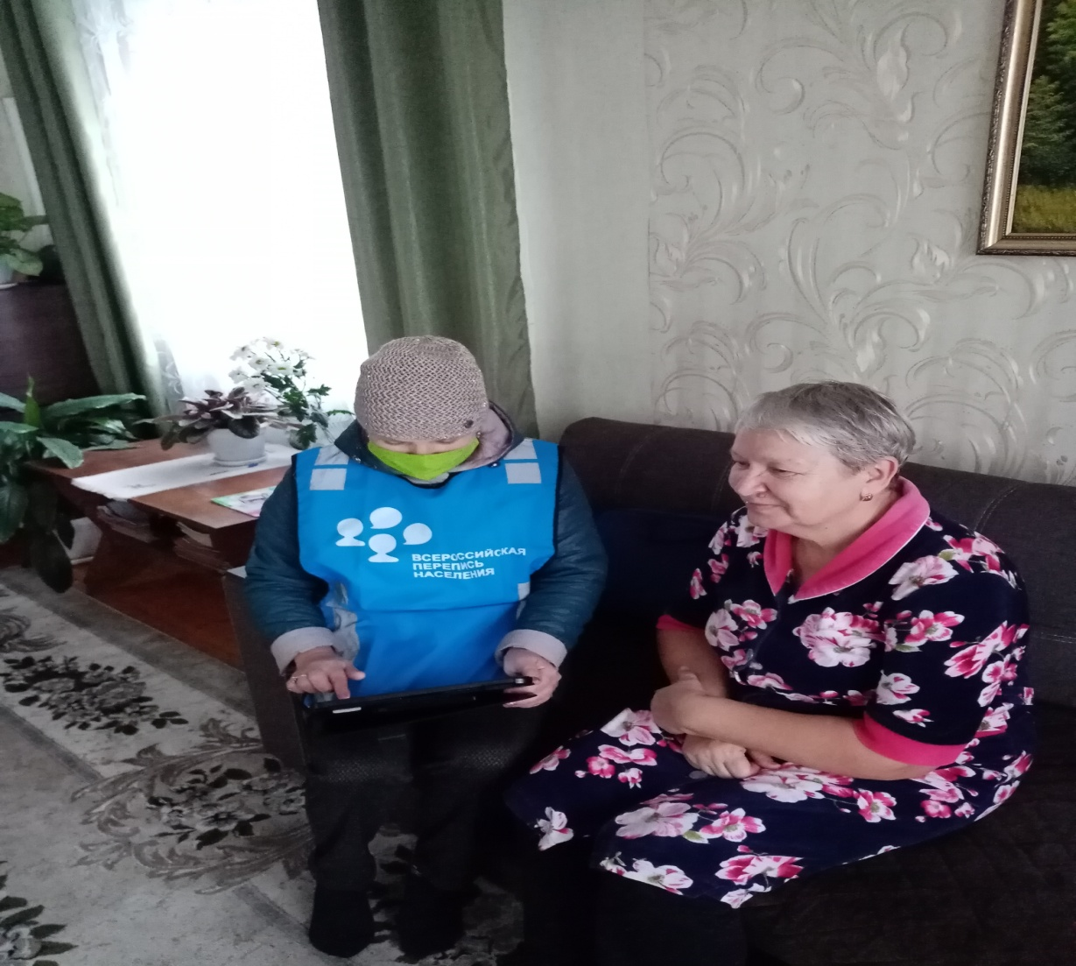
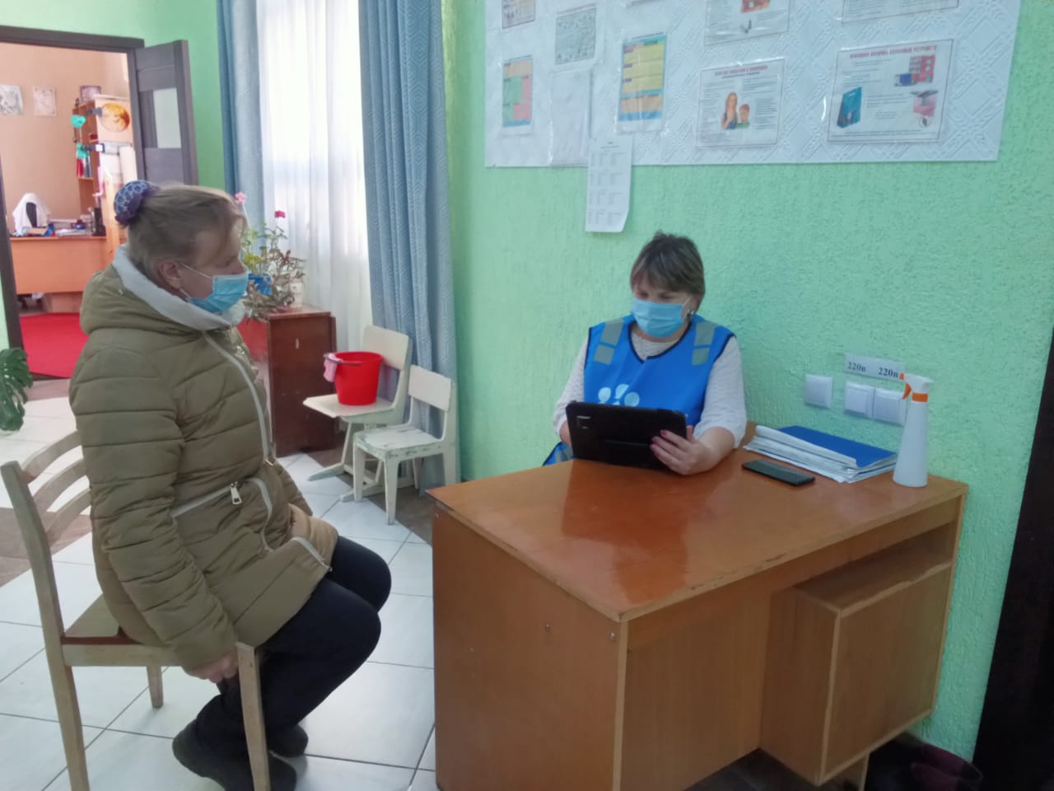
Перепись

Slide 28
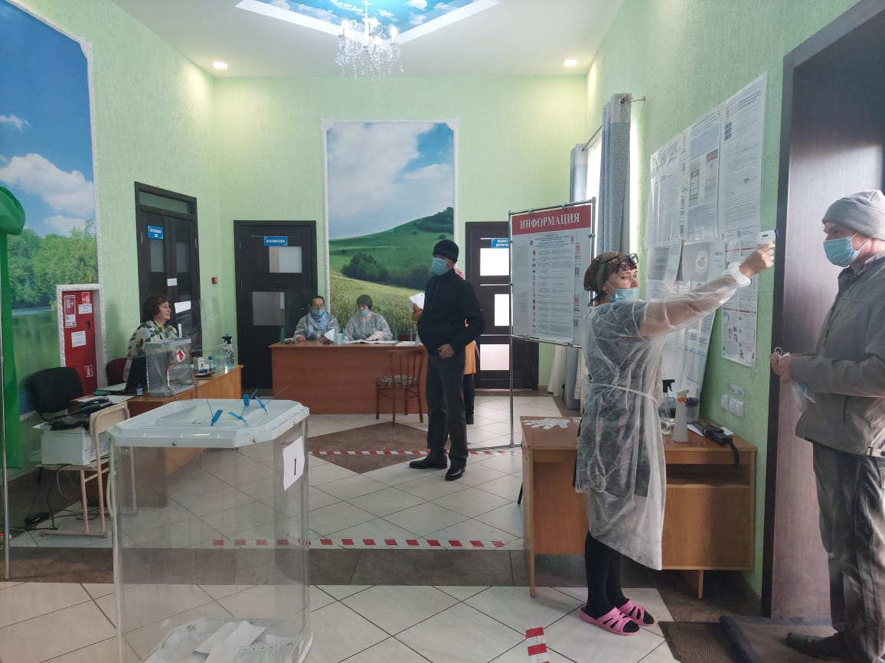
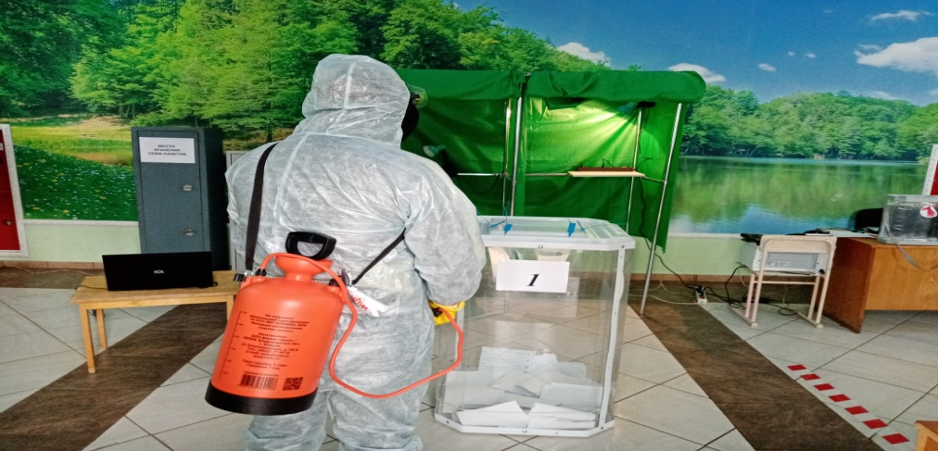
ВЫБОРЫ

Slide 30
Самообложение 2021

Slide 31
Самообложение 2021

Slide 33
Открытие звонницы

Slide 34
Сход граждан

Slide 35
Работа с депутатским корпусом

Slide 36
Прием граждан

Slide 37
Планы на 2021 -2025 г.
-Целенаправленное освоение денежных средств самообложения.
Войти в программу ремонта и строительства дорог
Оказание методической помощи гражданам для принятия участия в программах по увеличению объемов производства сельскохозяйственной продукции –ЛПХ Зиннурова Ф.Ф., увеличение поголовья КРС ( разведение бычков),
Завершить передачу водонапорной скважины управляющей компании
Продолжить работу благоустройству домохозяйств и территорий поселения.
- План участия физических лиц в программах по увеличению объемов производства
сельскохозяйственной продукции

Slide 38
Спасибо за внимание

